Slide 1
회원관리 프로그램

Slide 2
기본사항
register 프로젝트를 생성한다.
member 패키지를 작성한 후 전체 클래스를 작성하도록 한다.

Slide 3
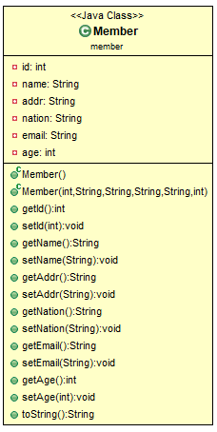
회원정보 클래스
필드
회원아이디, 회원이름, 회원주소, 회원국가,회원 이메일 주소, 회원 나이
[조건1] 다른 클래스에서 접근이 불가능하도록 접근제한자를 설정한다.
[조건2] 각 필드명과 타입은 클래스 다이어그램을 참조하도록 한다.
생성자
[조건1] 기본 생성자를 작성한다.
[조건2] 필드전체를 인자로 받는 생성자를 작성한다.

Slide 4
회원정보 클래스
메소드
[조건1] 각 필드의 값을 세팅하기 위한 setter 메소드를 작성한다.
[조건2] 각 필드의 값을 가져오기 위한 getter 메소드를 작성한다.
[조건3] toString()을 오버라이딩한다.

Slide 5
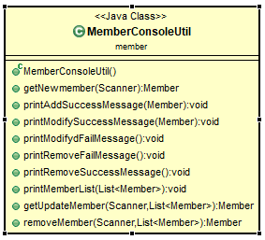
MemberConsoleUtil 클래스
Main 메소드가 필요로 하는 기능이 메소드로 구현된 클래스

Slide 6
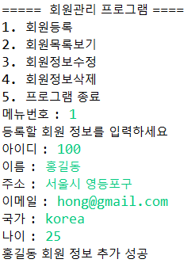
MemberConsoleUtil 클래스
[조건1] getNewmember(Scanner) 아래의 내용을 출력한 후 정보를 받아들여 Member객체에 담아 리턴하는 메소드를 작성하시오. (메인메뉴 1번과 연관)
[조건2] 사용자가 제대로 된 정보를 입력하여 올바른 Member 객체가 생성되면 아래와 같은 메시지를 출력하는 메소드를 작성하시오.

Slide 7
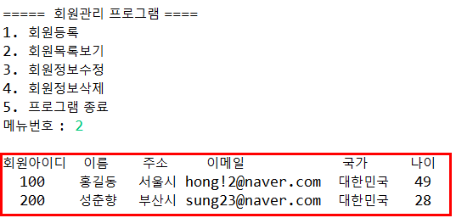
MemberConsoleUtil 클래스
[조건2] 회원 전체 정보를 출력하는 printMemberList(List<Member>) 메소드를 작성하시오.(메인메뉴 2번과 연관)

Slide 8
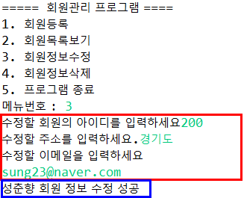
MemberConsoleUtil 클래스
[조건3] getUpdateMember(Scanner,List<Member>) 아래의 내용을 출력한 후 정보를 받아들여 정보를 수정한 후 Member를 리턴하는 메소드를 작성하시오. (메인메뉴 3번과 연관)

Slide 9
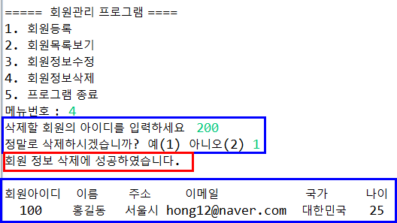
MemberConsoleUtil 클래스
[조건4] removeMember(Scanner,List<Member>) 아래의 내용을 출력한 후 정보를 받아들여 정보를 삭제한 후 Member를 리턴하는 메소드를 작성하시오.
단, 삭제할 회원의 아이디가 존재한다면 정말로 삭제하시겠습니까? 메시지를 띄우고 없다면 삭제에 실패하였다는 메시지를 띄운다. (메인메뉴 4번과 연관)

Slide 10
MemberConsoleUtil 클래스
[조건5] Member 객체의 정보를 수정하여 성공한 경우 아래와 같은 메시지를 출력하는 메소드(printModifySuccessMessage)를 작성하시오
OOO 회원 정보 수정 성공
[조건6] Member 객체의 정보를 수정하여 실패한 경우 아래와 같은 메시지를 출력하는 메소드(printModifySuccessMessage)를 작성하시오
회원 아이디를 확인해 주세요
[조건7] Member 객체의 정보를 수정하여 실패한 경우 아래와 같은 메시지를 출력하는 메소드(printModifySuccessMessage)를 작성하시오
회원 아이디를 확인해 주세요

Slide 11
MemberConsoleUtil 클래스
[조건8] Member 객체의 정보를 삭제하여 성공한 경우 아래와 같은 메시지를 출력하는 메소드(printModifySuccessMessage)를 작성하시오
회원 정보 삭제에 성공하였습니다.
[조건9] Member 객체의 정보를 삭제하여 실패한 경우 아래와 같은 메시지를 출력하는 메소드(printRemoveSuccessMessage)를 작성하시오
회원 정보 삭제에 실패하였습니다.

Slide 12
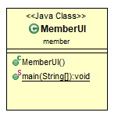
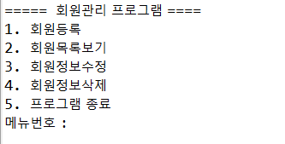
Main 클래스
[조건1] 아래와 같은 메뉴화면을 보여주도록 한다.
[조건2] 메뉴화면은 반복되도록 구성하고, 5번 메뉴를 입력하면 프로그램이 종료되도록 한다.

Slide 13
Main 클래스
[조건1] 메뉴화면에서 1 을 입력하면 다음과 같은 내용을 보여주도록 한다.
메뉴화면에서 입력되는 각 번호에 대한 기능 구현은 MemberConsoleUtil 클래스 안에서 구현하도록 한다.
MemberConsoleUtil의 getNewMember(Scanner sc)
MemberConsoleUtil 의 printAddSuccessMessage(~~)

Slide 14
Main 클래스
[조건2] 메뉴화면에서 2 를 입력하면 다음과 같은 내용을 보여주도록 한다.
메뉴화면에서 입력되는 각 번호에 대한 기능 구현은 MemberConsoleUtil 클래스 안에서 구현하도록 한다.
MemberConsoleUtil의 printMemberList(~~~)

Slide 15
메뉴화면 – 3. 회원정보수정
[조건3] 메뉴화면에서 3 을 입력하면 다음과 같은 내용을 보여주도록 한다.
메뉴화면에서 입력되는 각 번호에 대한 기능 구현은 MemberConsoleUtil 클래스 안에서 구현하도록 한다.
MemberConsoleUtil의 getUpdateMember(~~~)
MemberConsoleUtil의 printModifySuccessMessage(~~~)

Slide 16
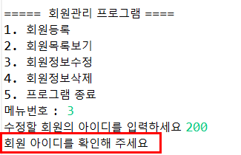
메뉴화면 – 3. 회원정보수정
[조건4] 수정할 회원의 아이디를 잘 못 입력한 경우 “회원 아이디를 확인해 주세요＂라는 메시지를 출력한다.
printModifyFailMessage()

Slide 17
메뉴화면 – 4. 회원정보삭제
[조건5] 메뉴화면에서 4 를 입력하면 id에 해당하는 회원 정보를 삭제하도록 한다. 메뉴화면에서 입력되는 각 번호에 대한 기능 구현은 MemberConsoleUtil 클래스 안에서 구현하도록 한다.
removeMember(????)
printRemoveSuccessMessage()
printMemberList(????)

Slide 18
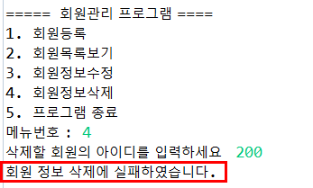

메뉴화면 – 4. 회원정보삭제
[조건6] 삭제할 회원의 아이디가 틀렸거나, 정말로 삭제하시겠습니까? 라는 물음에 2 를 선택한 경우 “회원 정보 삭제에 실패하였습니다.”라는 메시지를 출력하도록 한다.
printRemoveFailMessage()

Slide 19
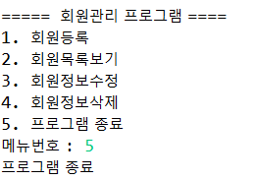
메뉴화면 – 5. 프로그램 종료
[조건6] 메뉴화면에서 5 를 입력하면 프로그램을 종료한다.

